Slide 1

123
資訊部電腦管理作業改善報告
總管理處稽查專案組
資 訊 部
2018年8月3日

Slide 2
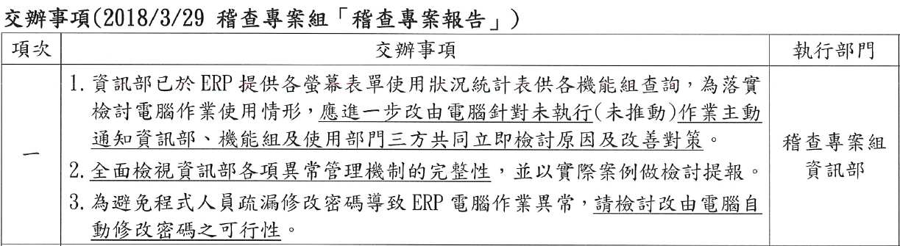
資訊部電腦管理作業改善報告
交辦事項

Slide 3
資訊部電腦管理作業改善報告
項次 | 報告項目 | 報告人
壹 | 資訊部改善實例報告 | 李毅宏 蔡尚祐
貳 | 作業密碼改由電腦自動更新檢討 | 蔡尚祐
參 | 規章制度管理機制檢討改善 | 李毅宏

Slide 4
資訊部改善實例報告
電腦作業增修訂流程
問題4：未確實追蹤程式執行情形
機能組
便簽
問題1：關聯
程式未配合修改
問題2：未確實檢查程式內容
現場部門
意反單
資訊部
交辦單立案
資訊部
程式撰寫
資訊部
程式測試
問題3：漏開驗收單
及程式派送單
資訊部
交辦單銷案
資訊部
程式派送
現場部門
驗收
機能組
驗收

Slide 5
資訊部改善實例報告
項次 | 問題點 | 改善作業 | 已上線日期
一 | 關聯程式未配合修改。 | 增設程式檔案關聯管理機制，改透過OA通知相關人員修改程式。 | 2018/3/1 (海外4/1)
二 | 未檢查程式內容正確性。 | 強化程式測試驗收作業(補強程式檢查作業規定，並且在OA驗收單管制程式員須檢附測試文件)。 | 2018/1/1
三 | 漏開OA驗收單及派送單。 | 交辦單結案後，由電腦自動轉立OA「驗收單」及「程式派送單」。 | 2018/2/1
四 | 未追蹤程式執行狀況。 | 增設電腦反應OA未出表管理機制。 | 2018/2/1

Slide 6
資訊部改善實例報告
【一.程式檔案關聯管理機制】
改善前作法
意反單立案後，多人經辦時會依各作業開立交辦單，由主要經辦程式員修改電腦檔案說明，並以電話或信件通知配合經辦程式員，如未即時配合同步修改程式，將會造成程式異常。
作業流程
主要經辦程式員
程式
規劃設計
修改電腦檔案說明
現場部門
意反單
資訊部
交辦單
立案
共
同
規
劃
易忘記或
漏掉通知
電話或信件通知
配合經辦程式員
程式
規劃設計
Notes:
6

Slide 7
資訊部改善實例報告
【一.程式檔案關聯管理機制】
改善作法
建立作業間的檔案關聯，當關聯檔案說明修改時，由電腦自動以OA通知配合經辦程式員同步修改程式。
作業流程
主要經辦程式員
程式
規劃設計
修改電腦檔案說明
現場部門
意反單
資訊部
交辦單
立案
共
同
規
劃
建立作業檔案關聯
配合經辦程式員
程式
規劃設計
電腦自動OA通知
Notes:
7

Slide 8
資訊部改善實例報告
【一.程式檔案關聯管理機制】
案例說明
增設南亞公司跨事業部成品併車資料自動擷取功能：
南亞公司目前僅有同事業部成品併車交運功能，現狀因台塑貨運為節省車次載運成本，而有跨事業部併車交運需求，擬增加跨事業部併車交運功能。
作業流程
電子部
成品交運
人員
交運單
開立
承運資料
輸入
重量上下限查核
資料
廠門過磅
出廠
自動擷取
跨事業部
併車資料
化工部
成品交運
人員
交運單
開立
承運資料
輸入
Notes:
8

Slide 9
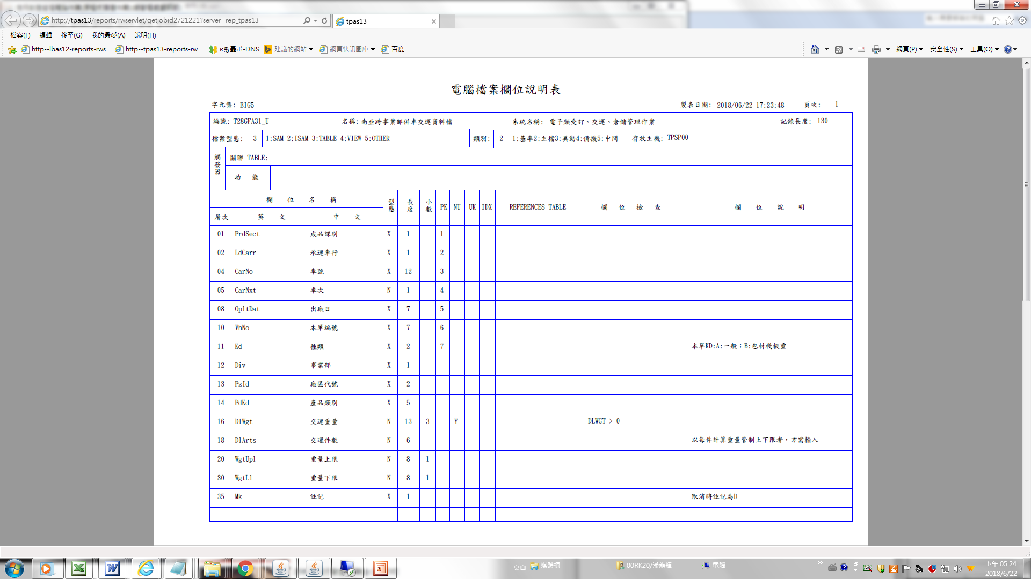
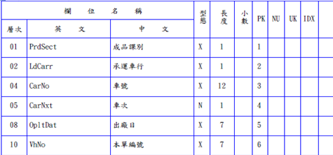
資訊部改善實例報告
【一.程式檔案關聯管理機制】
案例說明:關聯檔案建立
為達到跨事業部併車交運功能，考量不同事業部間可相互擷取併車資料，本案由負責電子部營管作業程式員規劃「南亞跨事業部併車交運資料檔」，以供關聯作業使用。
ERP電腦檔案欄位說明表
增設「南亞跨事業部併車交運資料檔」
Notes:
9

Slide 10
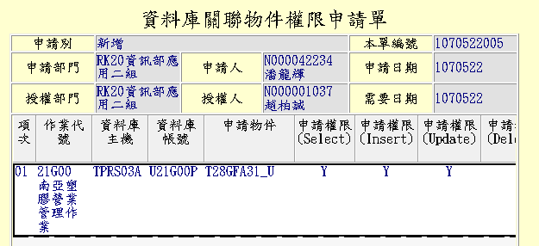
資訊部改善實例報告
【一.程式檔案關聯管理機制】
案例說明:關聯檔案申請
因檔案為負責電子部營管作業程式員開立，故由負責化工部營管作業程式員提出申請，待主管核簽後，完成授權並建立相互作業關聯。
OA資料庫關聯物件權限申請單
配合經辦
主要經辦
南亞化工部
交運管理
關聯作業
南亞跨事業部併車交運資料檔
Notes:
10

Slide 11
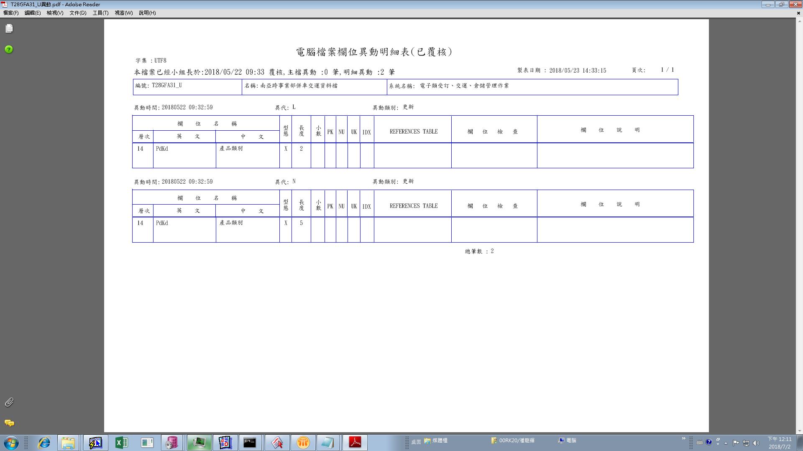
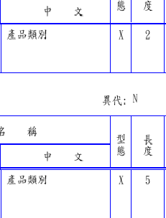
資訊部改善實例報告
【一.程式檔案關聯管理機制】
案例說明:檔案欄位長度修改
負責電子部營管作業程式員未考慮化工部營管作業產品編號原則，以電子部營管作業2位產品類別做規劃，經負責化工部營管作業程式員測試後，發現產品類別5位無法寫入，經討論後將欄位長度由2位變為5位，依規定修改「資料記錄說明」後，再經由主管覆核。
ERP電腦檔案欄位異動明細表
修改前
修改後
Notes:
11

Slide 12
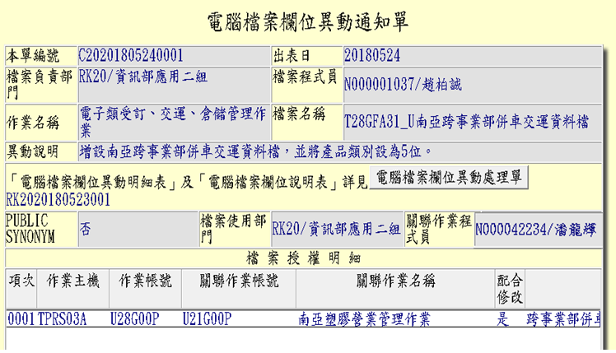
資訊部改善實例報告
【一.程式檔案關聯管理機制】
案例說明:關聯程式修改通知
主管覆核後，經由電腦查核檔案有異動後，即自動傳送OA「電腦檔案欄位異動通知單」予化工部營管作業程式人員配合修改程式。
OA電腦檔案欄位異動通知單
Notes:
12

Slide 13
資訊部改善實例報告
【一.程式檔案關聯管理機制】
統計數據
資料期間：2018/3/1~6/30
單位：筆
資訊部組別(機能組) | 來文接件數 | 配合修改 程式件數
應用一組 (產銷一組) | 221 | 44
應用二組 (產銷二組) | 215 | 189
應用三組 (產銷三組) | 71 | 97
應用四組 (人事組) | 535 | 393
應用五組 (財務組) | 218 | 133
應用六組 (資材組) | 358 | 2,194
應用七組 (工程組、保養組) (安衛環中心) | 422 | 215
合計 | 2,040 | 3,265
Notes:
13

Slide 14
資訊部改善實例報告
【二.強化程式測試及驗收文件】
改善前作法
1.未建立驗收文件標準：只附螢幕或報表畫面且未附制度以供對
照，不便於後續驗收。
2.電腦未強制管制須檢附驗收文件：易造成文件遺漏。
改善作法
1.訂定驗收文件標準：已將內容要求標準及範例等納入程式員辦事細則。
2.電腦強制檢附驗收文件。
Notes:
14

Slide 15
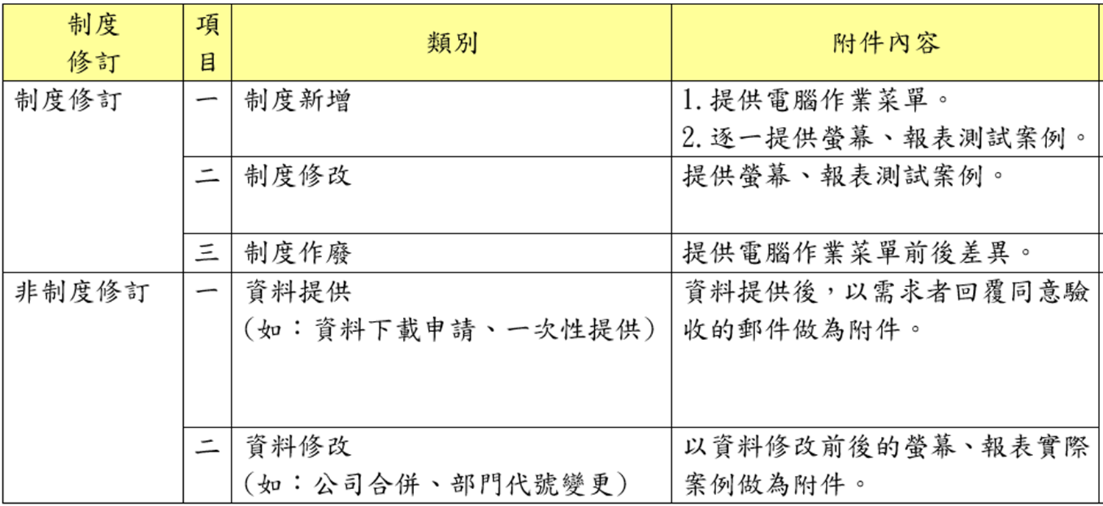
資訊部改善實例報告
【二.強化程式測試及驗收文件】
改善作法-各類案件驗收時應檢附內容
Notes:
15

Slide 16
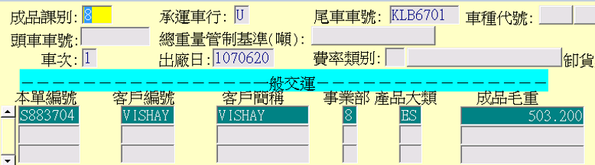
資訊部改善實例報告
【二.強化程式測試及驗收文件】
程式模擬測試
併車交運相互測試(電子部→化工部):
於電子部營管作業「車行及承運資料輸入」畫面輸入交運資料(此
例為載運EPOXY環氧樹脂503.2 KG) ，以便於化工部做併車交運。
車行及承運資料輸入(電子部)
Notes:
16

Slide 17
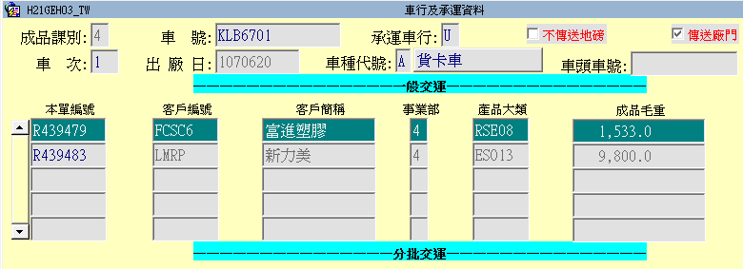
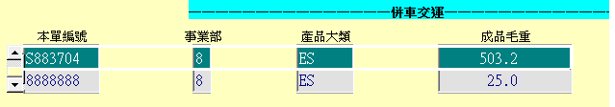
資訊部改善實例報告
【二.強化程式測試及驗收文件】
程式模擬測試
併車交運相互測試(電子部→化工部):
於化工部營管作業「車行及承運資料輸入」畫面輸入交運資料
後，自動將電子部交運資料帶入併車交運資料中。
車行及承運資料輸入(化工部)
電子部併車交運資料
Notes:
17

Slide 18
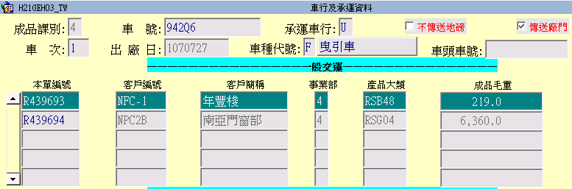
資訊部改善實例報告
【二.強化程式測試及驗收文件】
程式模擬測試
併車交運相互測試(化工部→電子部):
於化工部營管作業「車行及承運資料輸入」畫面輸入交運資料 (此例為安定劑兩張交運單分別為 219 KG 及 6,360 KG)，以便於電子部做併車交運。
車行及承運資料輸入(化工部)
Notes:
18

Slide 19
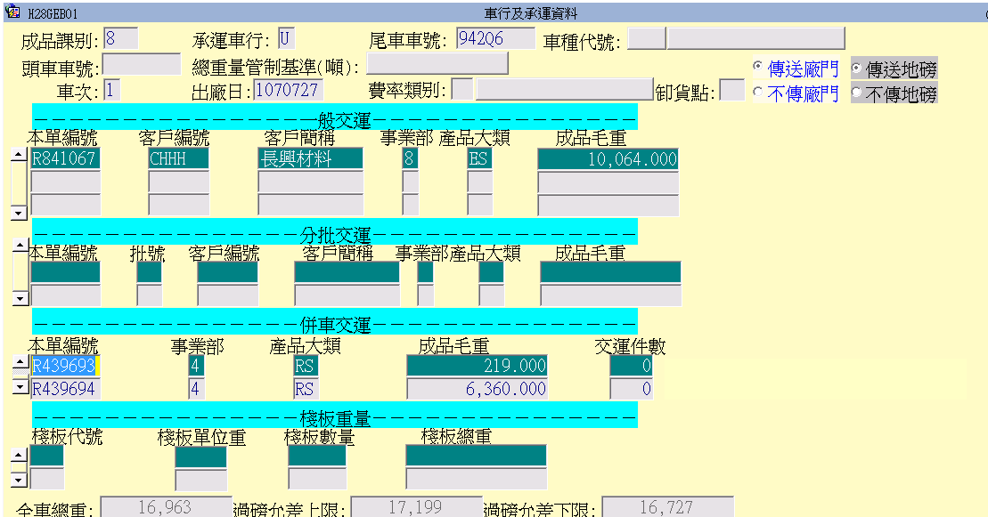
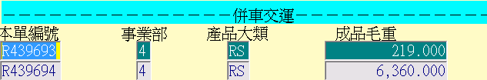
資訊部改善實例報告
【二.強化程式測試及驗收文件】
程式模擬測試
併車交運相互測試(化工部→電子部):
於電子部營管作業「車行及承運資料輸入」畫面輸入交運資料
後，自動將化工部交運資料帶入併車交運資料中。
車行及承運資料輸入(電子部)
化工部併車交運資料
Notes:
19

Slide 20

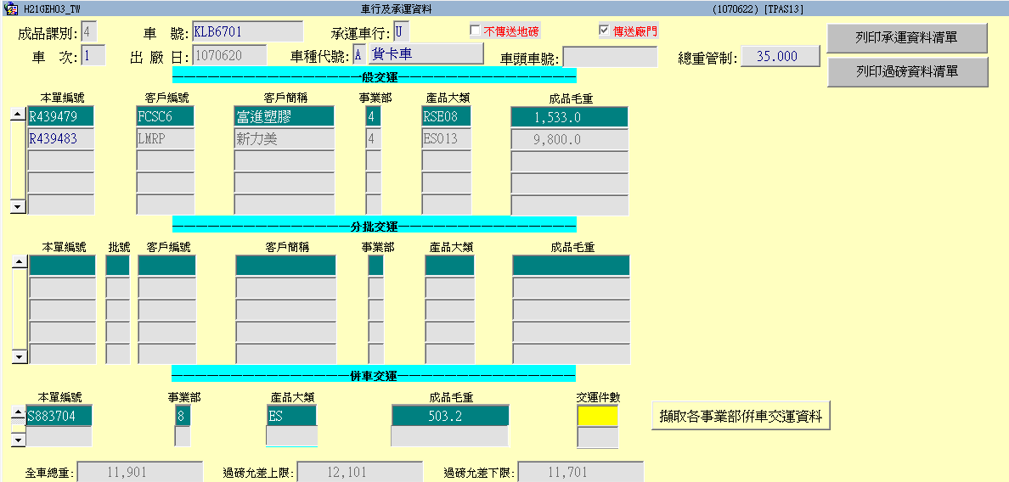
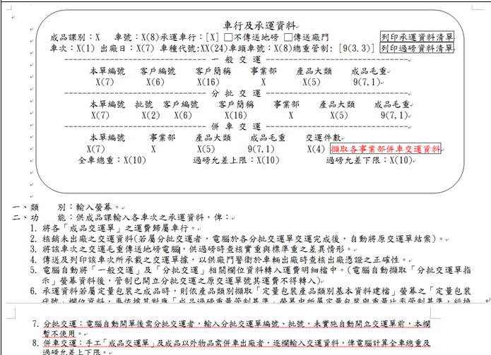
資訊部改善實例報告
【二.強化程式測試及驗收文件】
測試文件整理
負責化工部營管作業程式員依制度規劃於「車行及承運資料輸入」畫面增加擷取各事業部併車交運資料功能，並附制度畫面以供驗收時對照使用。
Notes:
20

Slide 21
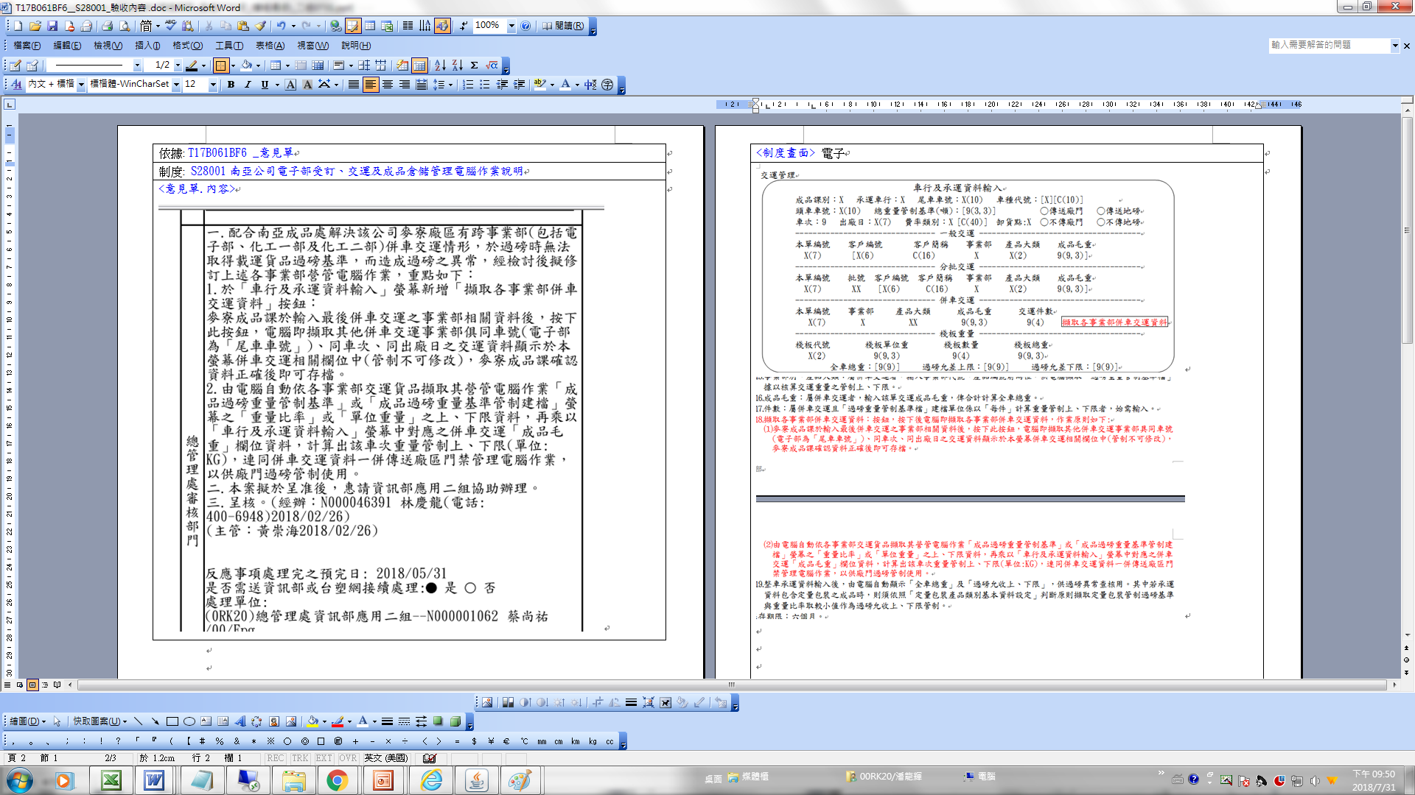

資訊部改善實例報告
【二.強化程式測試及驗收文件】
測試文件整理
負責電子部營管作業程式員依制度規劃於「車行及承運資料輸入」畫面增加擷取各事業部併車交運資料功能，並附制度畫面以供驗收時對照使用。
Notes:
21

Slide 22
資訊部改善實例報告
【三.電腦自動開立程式派送單及驗收單】
改善前作法
交辦單結案後，由程式人員自行以人工方式開立OA程式派送單及驗收單。
問題點
人工漏開程式派送單及驗收單。
Notes:
22

Slide 23
資訊部改善實例報告
【三.電腦自動開立程式派送單及驗收單】
改善作法
交辦單結案後，由電腦於OA系統自動開立程式派送單及驗收單。
作業流程
自動開立
程式派送單
檢附
修改後程式
呈核派送
程式版本
更新
資訊部
交辦單結案
自動開立
驗收單
檢附
測試文件
呈核驗收
現場部門
及機能組
確認驗收
Notes:
23

Slide 24
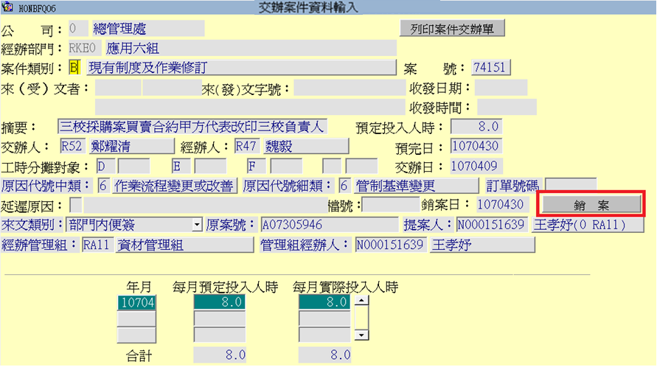
資訊部改善實例報告
【三.電腦自動開立程式派送單及驗收單】
案例說明
程式開發完成後，交辦單辦理結案。

Slide 25
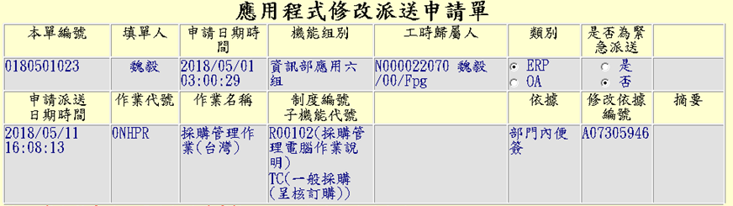
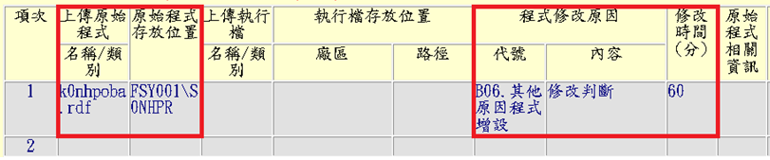
資訊部改善實例報告
【三.電腦自動開立程式派送單及驗收單】
案例說明
交辦單結案後，電腦自動開立程式派送單，經檢附修改後程式、說明修改原因及修改時間後送呈小組長審核派送。
Notes:
25

Slide 26
資訊部改善實例報告
【三.電腦自動開立程式派送單及驗收單】
作 法
負責電子部及化工部營管作業程式員交辦單結案後，電腦於OA系統自動開立驗收單，由主接件程式人員檢附驗收文件(一制度一測試文件)，經呈核給小組長及組長審核後，傳送給現場反應部門驗收，最後再由機能組驗收後，正式上線。
作業流程
交辦單
結案
電腦開立
驗收單
檢附驗收文件(一制度一測試文件)
小組長/
組長審核
現場部門
驗收
機能組
驗收
安排上線
Notes:
26

Slide 27
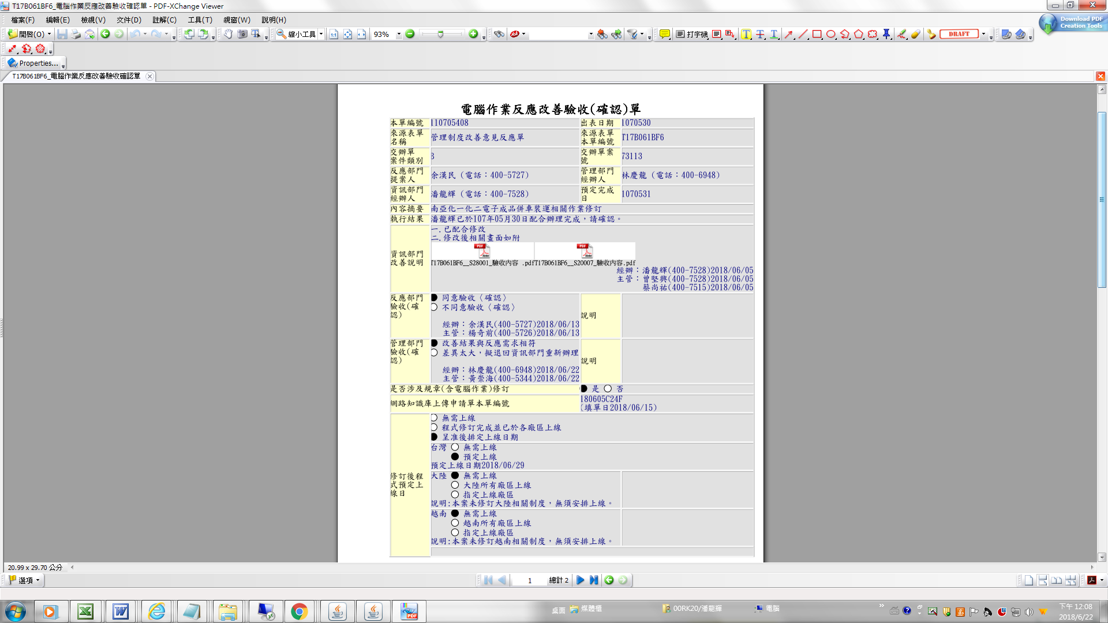

資訊部改善實例報告
【三.電腦自動開立程式派送單及驗收單】
程式驗收
電腦已管制須檢附其測試(驗收)文件，以下兩檔案為電子部及化工部交運管理電腦作業驗收文件。
OA驗收單
電子部交運管理電腦作業
化工部交運管理電腦作業
Notes:
27

Slide 28
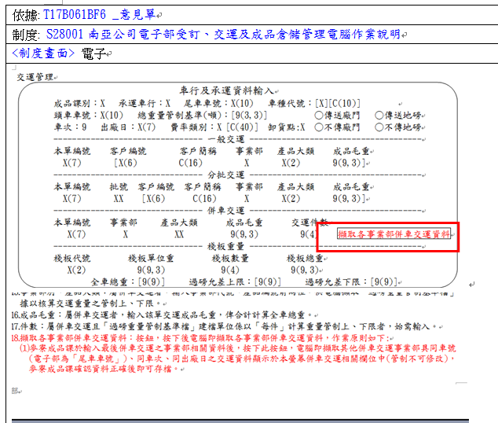
資訊部改善實例報告
【三.電腦自動開立程式派送單及驗收單】
程式驗收
小組長/組長逐項開啟並審核附加之驗收文件。
審核驗收文件
Notes:
28

Slide 29
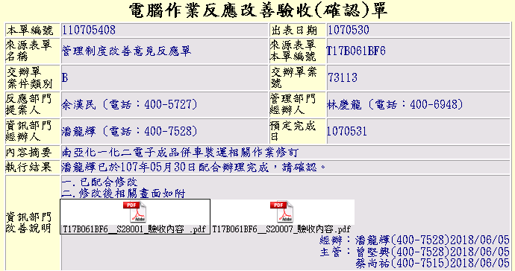

資訊部改善實例報告
【三.電腦自動開立程式派送單及驗收單】
驗收確認
驗收確認
現場反應部門驗收<確認> 。
OA驗收單
OA驗收單
Notes:
29

Slide 30
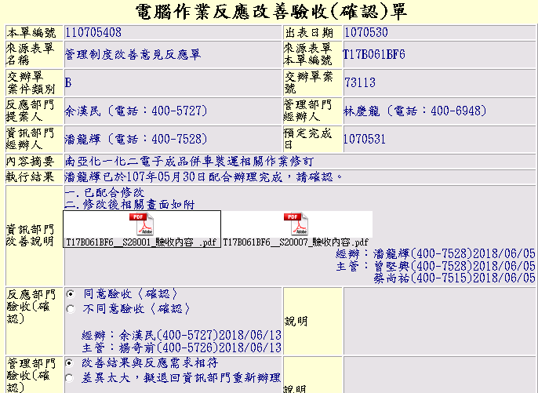
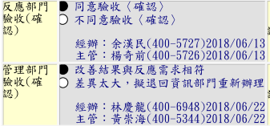
資訊部改善實例報告
【三.電腦自動開立程式派送單及驗收單】
驗收確認
機能組驗收<確認>。
OA驗收單
Notes:
30

Slide 31
資訊部改善實例報告
【三.電腦自動開立程式派送單及驗收單】
統計數據
資料期間：2018/2/1~6/30
單位：筆
資訊部組別(機能組) | 交辦單銷案筆數 | 程式派送單筆數 | 驗收單 筆數
應用一組 (產銷一組) | 232 | 232 | 232
應用二組 (產銷二組) | 260 | 260 | 260
應用三組 (產銷三組) | 86 | 86 | 86
應用四組 (人事組) | 576 | 576 | 576
應用五組 (財務組) | 225 | 225 | 225
應用六組 (資材組) | 418 | 418 | 418
應用七組 (工程組、保養組) (安衛環中心) | 496 | 496 | 496
合計 | 2,293 | 2,293 | 2,293
Notes:
31

Slide 32
資訊部改善實例報告
【四.電腦反應OA未出表管理機制】
改善原由
OA作業上線後，由程式人員自行追蹤作業執行狀況。OA作業若未正常出表無自動反應機制。
改善作法
針對OA表單，依各表單性質設定「查核週期」(月/季/半年/年)
，屆查核週期時，由電腦自動比對出表資料，倘該OA表單於週期內均未出表，傳送OA「電腦作業異常反應單」予程式人員確認原
因，結果需呈組長核簽後始可銷案。
作業流程
建立各OA表單
『查核週期』
電腦比對
出表資料
超過週期
未出表OA反應
程式人員
瞭解原因後
呈組長核簽
Notes:
32

Slide 33
資訊部改善實例報告
【四.電腦反應OA未出表管理機制】
統計數據
資料期間：2018/6/1~6/30
單位：筆
 | OA未出表原因 | 件數
1 | 週期內無資料 | 21
2 | 程式錯誤 | 2
 | 總 計 | 23

Slide 34
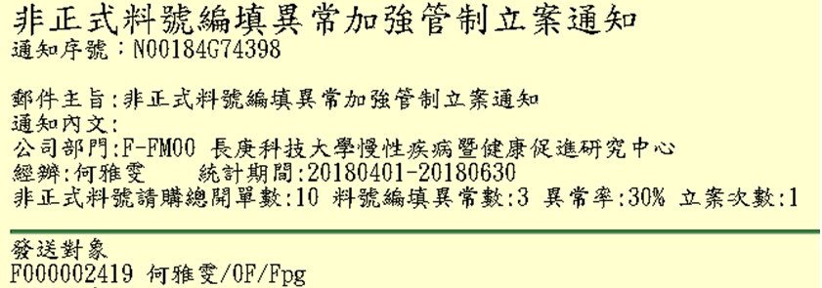
資訊部改善實例報告
【四.電腦反應OA未出表管理機制】
表單名稱
非正式料號編填異常加強管制立案通知
異常原因及處理對策
係因程式邏輯錯誤(部門中文名稱欄位寬度不足)導致未出表，已配合修正程式並補傳近一季資料。
Notes:
34

Slide 35
資訊部電腦管理作業稽查改善報告
項次 | 報告項目 | 報告人
壹 | 資訊部改善實例報告 | 李毅宏 蔡尚祐
貳 | 作業密碼改由電腦自動更新檢討 | 蔡尚祐
參 | 規章制度管理機制檢討改善 | 李毅宏
Notes:
35

Slide 36
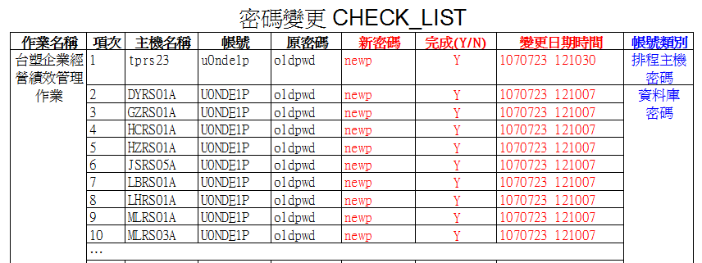
作業密碼改由電腦自動更新檢討
改善前作法
配合資訊安全規定，每三個月進行密碼變更。
排程主機密碼修改
平均 57個/人
資料庫密碼修改
平均 346個/人
問題點
執行密碼變更需程式員人工作業，恐有發生遺漏情形。
Notes:
36

Slide 37
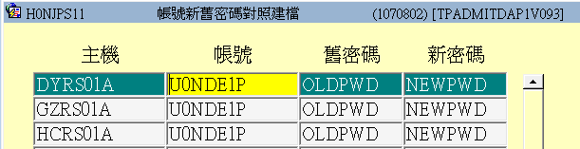
作業密碼改由電腦自動更新檢討
改善作法
增設自動化變更密碼標準作業程式。
(程式7/E已完成，配合改密碼週期於10月上線實施)
作業流程
應用軟體
管理作業
帳號資料
程式員
設定
新密碼
自動變更
資料庫
密碼
自動變更
排程主機
密碼
Notes:
37

Slide 38
資訊部電腦管理作業改善報告
項次 | 報告項目 | 報告人
壹 | 資訊部改善實例報告 | 李毅宏 蔡尚祐
貳 | 作業密碼改由電腦自動更新檢討 | 蔡尚祐
參 | 規章制度管理機制檢討改善 | 李毅宏

Slide 39
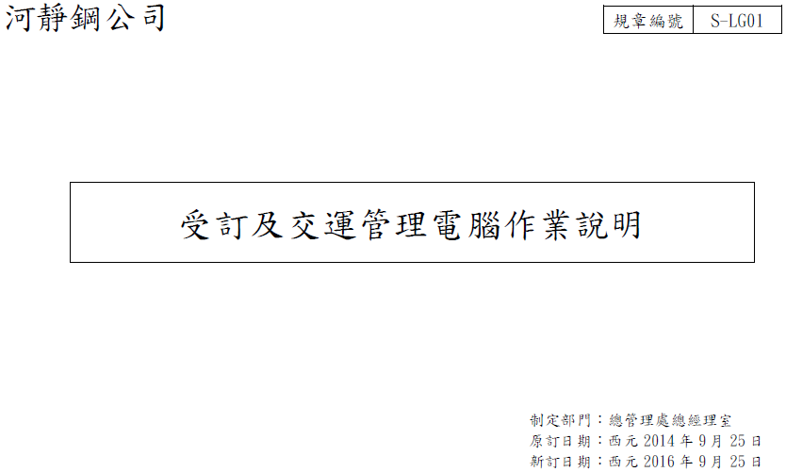
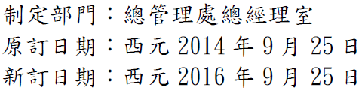
規章制度定期總檢討作業規定
人事組「規章及表單管理辦法」規章制度定期總檢討作業
管理目的
範例：河靜受訂及交運管理電腦作業
為使所有規章制度均能由機能組主動檢討是否仍符合實務需求，2008/8/1已實施「規章制度定期總檢討作業」
名詞說明
1.原訂日期：規章制度頒佈生效日。
2.檢討週期：新頒佈或需頻繁檢討者為1年；其他則為2年(2018/1改為3年)。
3.新訂日期：最近一次總檢討日期。

Slide 40
規章制度定期總檢討作業規定
總檢討期限為「新訂日期」+「檢討週期」，屆期前電腦自動立案以提示跟催各機能組檢討進度，避免制度長期未被檢視。
電腦作業流程
「新訂日期」是啟動立案的重要依據
各制度
新訂日期資料檔
屆期前三個月
OA規章制度定期總檢討提示表
逾期未更新「新訂日期」
每月1日提示部門主管
OA交辦單
洽各公司
檢討
屆期前二個月
電腦自動開立予制度專人
呈准後更新制度
「新訂日期」
OA網路知識庫
資料上傳申請單
OA交辦單
呈核銷案

Slide 41
規章制度定期總檢討執行狀況
【「新訂日期」小於2016年】
合理的「新訂日期」應介於2016~2018年之間。
統計數據
資料日期：2018/7/4
單位：筆,%
機能組 | 制度 筆數 | 「新訂日期」不合理(逾二年以上)筆數
 |  | 2011年 | 2012年 | 2013年 | 2014年 | 2015年 | 小計 | 佔比
人事組 | 684 | - | 1 | - | 1 | 8 | 10 | 1.5
財務組 | 318 | - | - | - | - | - | 0 | 0.0
資材管理組 | 908 | 1 | - | - | 1 | 71 | 73 | 8.0
工程管理組 | 326 | - | - | - | - | 12 | 12 | 3.7
保養管理組 | 145 | - | - | 2 | - | 12 | 14 | 9.7
產銷一組 | 318 | - | - | - | - | - | 0 | 0.0
產銷二組 | 410 | - | - | - | - | - | 0 | 0.0
產銷三組 | 183 | - | - | - | - | 7 | 7 | 3.8
安衛環中心 | 276 | - | 1 | 2 | 7 | 22 | 32 | 11.6
合計 | 3,568 | 1 | 2 | 4 | 9 | 132 | 148 | 4.1

Slide 42
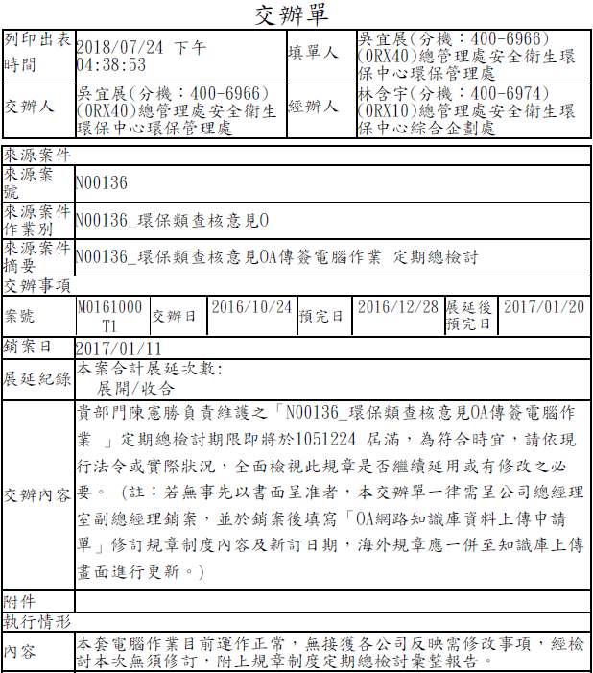
規章制度定期總檢討執行狀況
【交辦單已銷案，但未更新「新訂日期」】
案例一
制度編號 | 制度名稱 | 新訂日期 | 檢討週期
N00136 | 環保類查核改善意見反應單OA電腦作業 | 2014/12/24 | 2年
交辦單
說明
2016/10/24自轉「交辦單」，且已於2017/1/11銷案，經查，有呈准完成檢討，但並未透過OA「網路知識庫資料上傳申請單」更新『新訂日期』，雖有持續提示，但電腦將不會自轉「交辦單」追蹤下次的檢討進度。

Slide 43
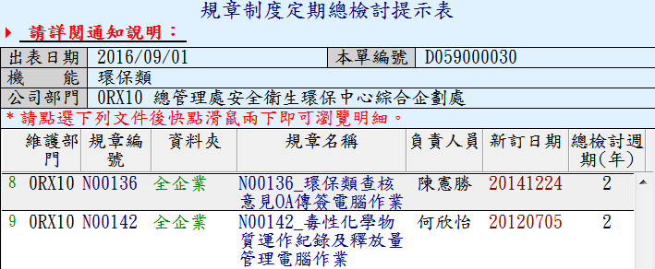
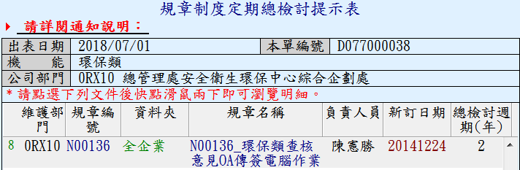
規章制度定期總檢討執行狀況
【電腦持續提示，但未處理】
案例一
規章制度定期總檢討提示表
制度編號 | 制度名稱
N00136 | 環保類查核改善意見反應單OA電腦作業
每月1日提示部門主管
說明
2016/9至2018/7雖電腦持續傳送OA提示部門主管，但尚未完成處理。

Slide 44
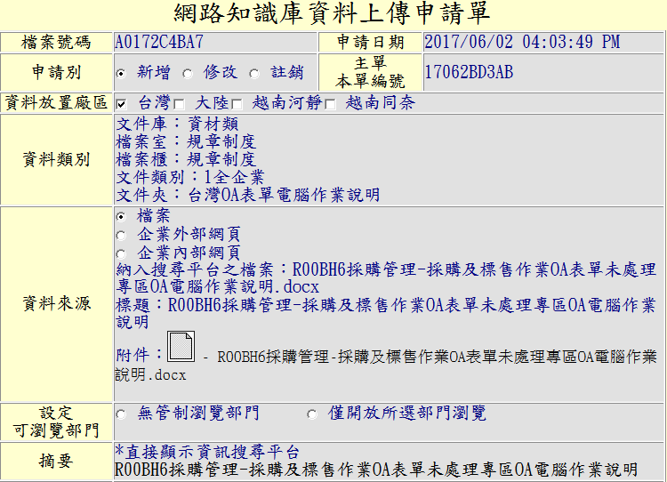
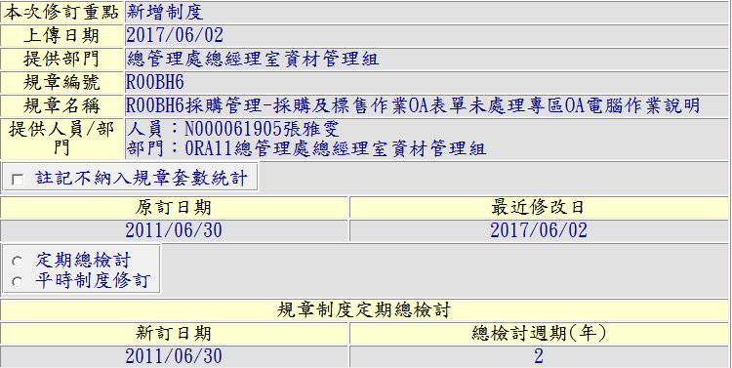
規章制度定期總檢討執行狀況
【補上傳制度文件】
案例二
網路知識庫資料上傳申請單
制度編號 | 制度名稱
R00BH6 | 採購及標售作業OA表單未處理專區
說明
總檢討期限為2013/6/30，電腦會每月傳送OA「規章制度定期總檢討提示表」予部門主管，但不會自轉「交辦單」跟催總檢討進度。(應即立案檢討)
該電腦作業2011/6/30上線，但遺漏將制度文件置於企業知識庫，2017/6/2補上傳文件時，將「新訂日期」輸入為2011/6/30(上線日期)。

Slide 45
規章制度定期總檢討執行狀況
【「新訂日期」大於2018年】
合理的「新訂日期」應介於2016~2018年之間。
統計數據
資料日期：2018/7/4
單位：筆,%
機能組 | 制度筆數 | 「新訂日期」不合理(未來式)筆數
 |  | 2019年 | 2021年 | 小計 | 佔比
人事組 | 684 | 16 | - | 16 | 2.3
財務組 | 318 | 25 | - | 25 | 7.9
資材管理組 | 908 | - | - | 0 | 0.0
工程管理組 | 326 | - | - | 0 | 0.0
保養管理組 | 145 | - | - | 0 | 0.0
產銷一組 | 318 | - | - | 0 | 0.0
產銷二組 | 410 | 59 | - | 59 | 14.4
產銷三組 | 183 | - | 1 | 1 | 0.5
安衛環中心 | 276 | - | - | 0 | 0.0
合計 | 3,568 | 100 | 1 | 101 | 2.8

Slide 46
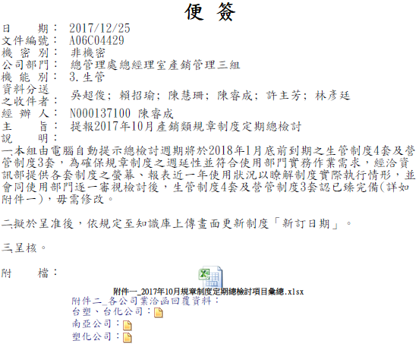
規章制度定期總檢討執行狀況
【「新訂日期」輸入錯誤】
案例三
制度編號 | 制度名稱 | 新訂日期 | 檢討週期
S29005 | 南亞輪具受訂交運倉儲電腦作業 | 2016/1/7 | 2年
便簽(2017/12/25呈准)
說明
制度內容會同使用部門檢討後，認已完備，毋需修改。

Slide 47
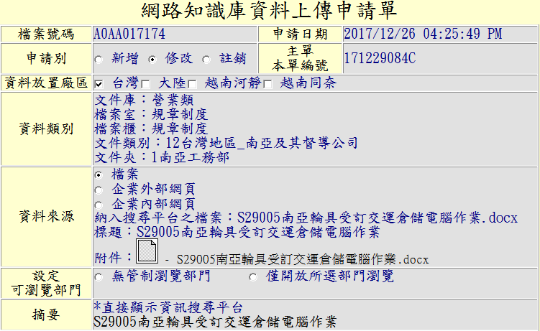
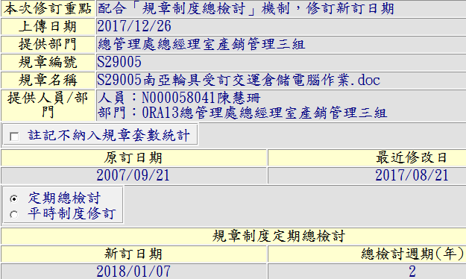
規章制度定期總檢討執行狀況
【「新訂日期」輸入錯誤】
案例三
網路知識庫資料上傳申請單
制度編號 | 制度名稱
S29005 | 南亞輪具受訂交運倉儲電腦作業
說明
電腦計算下次總檢討期限為2020年1月
2017/12/26配合總檢討作業上傳制度時，將「新訂日期」由2016/1/7改為2018/1/7。

Slide 48
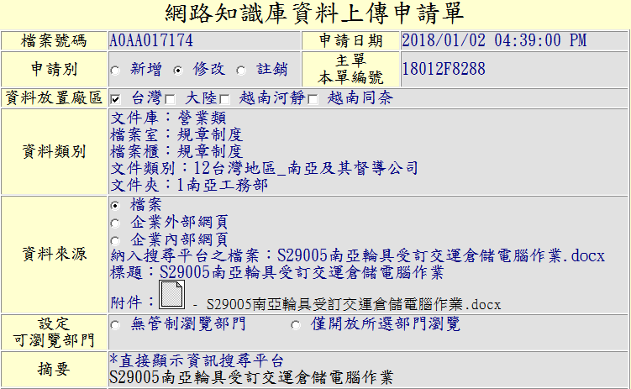
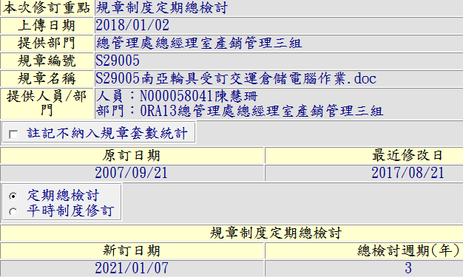
規章制度定期總檢討執行狀況
【「新訂日期」輸入錯誤】
案例三
網路知識庫資料上傳申請單
制度編號 | 制度名稱
S29005 | 南亞輪具受訂交運倉儲電腦作業
說明
2018/1/2再次以總檢討為由，將「新訂日期」由2018/1/7改為2021/1/7。
電腦計算下次總檢討期限為2024年1月

Slide 49
規章制度定期總檢討作業改善
問題點暨改善對策
預完日：資料修正8/E、制度改善10/E
 | 問題點 | 改善對策
1 | OA「交辦單」已銷案，但未透過OA「網路知識庫資料上傳申請單」更新『新訂日期』。 | 1.(避免使用三張OA表單分段管理)人事組將簡化為一張OA表單，如「規章制度定期總檢討處理單」統一管理總檢討立案、上傳制度及呈准依據、更新「新訂日期」修訂「檢討週期」、進度管理(含提示、跟催及展延)、銷案。 2.電腦查核已逾期且尚未立案者，即自動立案跟催總檢討進度。 3.電腦管制「新訂日期」合理性，並全面修正錯誤的「新訂日期」。
2 | 電腦雖持續透過OA「規章制度定期總檢討提示表」反應部門主管『新訂日期』未更新，但未處理。
3 | 補上傳制度已逾檢討期限，尚無「交辦單」跟催檢討進度的機制。
4 | OA「網路知識庫資料上傳申請單」輸入『新訂日期』不合理。
5 | 尚無制度總檢討歷程的查詢功能。 | ERP增設制度總檢討歷程查詢功能。

Slide 50
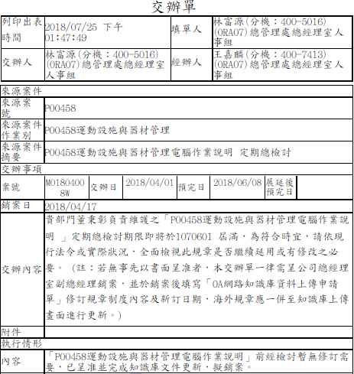
規章制度定期總檢討執行狀況
【未完成總檢討，但交辦單已銷案】
案例四
制度編號 | 制度名稱 | 新訂日期 | 檢討週期
P00458 | 運動設施與器材管理電腦作業 | 2016/6/1 | 2年
交辦單
說明
2018/4/1電腦自轉「交辦單」，2018/4/17呈核銷案，因近年來查無使用記錄，故洽經辦瞭解其檢討內容時，發現實際並未與使用部門檢討。

Slide 51
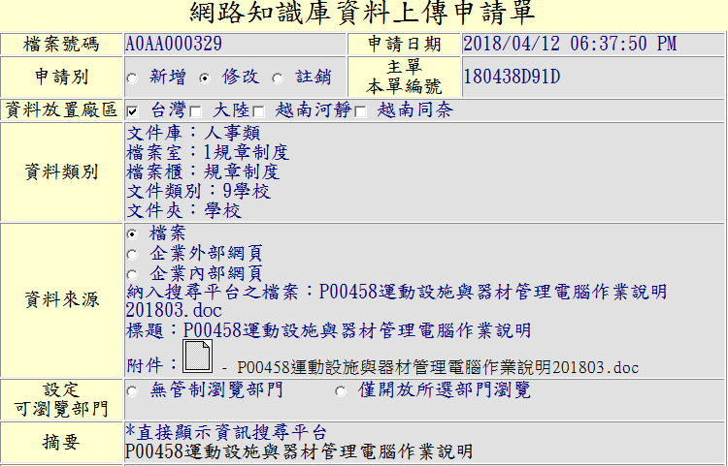
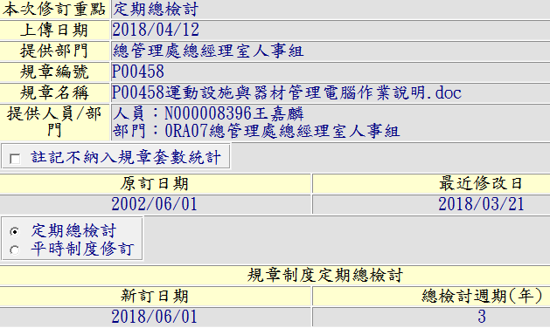
規章制度定期總檢討執行狀況
【未完成總檢討，但已更新「新訂日期」】
案例四
網路知識庫資料上傳申請單
制度編號 | 制度名稱
P00458 | 運動設施與器材管理電腦作業
人事組補充說明
該經辦人因身體健康因素，經常請假，導致本案未檢討卻提報完成銷案。(現已降調南亞公司擔任基層警衛)
改善對策
說明
於新增「規章制度定期總檢討處理單」將管制須檢附呈准依據，俾利主管審核(預完日10/E)
2018/4/12將「新訂日期」由2016/6/1更新為2018/6/1。

Slide 52
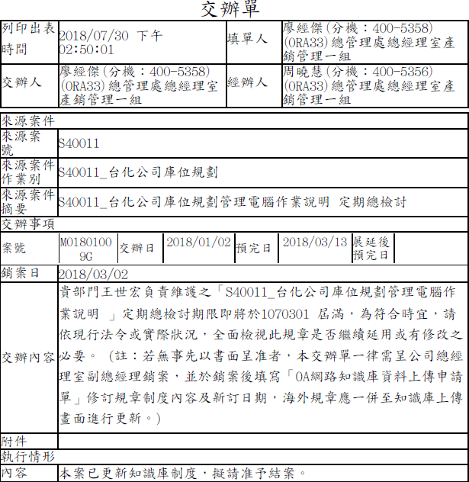
規章制度定期總檢討執行狀況
【作業程序檢討】
案例五
制度編號 | 制度名稱 | 新訂日期 | 檢討週期
S40011 | 台化公司庫位規劃管理電腦作業 | 2016/3/1 | 2年
交辦單
說明
2018/1/2電腦自轉「交辦單」，經檢討後，2018/3/2呈核銷案。

Slide 53
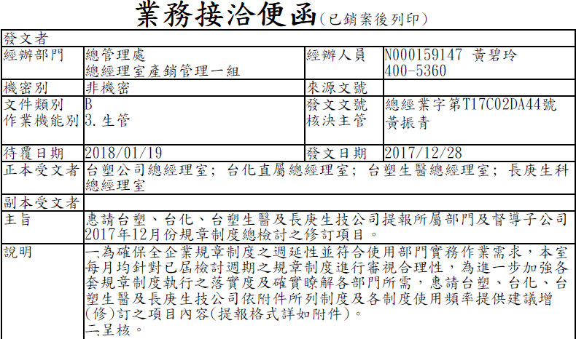
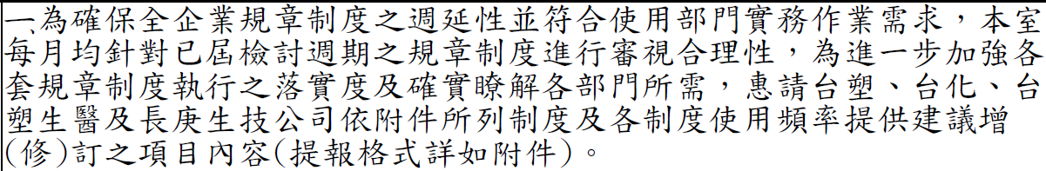
規章制度定期總檢討執行狀況
【作業程序檢討】
案例五
制度編號 | 制度名稱 | 新訂日期 | 檢討週期
S40011 | 台化公司庫位規劃管理電腦作業 | 2016/3/1 | 2年
機能組業洽函(2017/12/28)
為確保規章制度符合使用部門實務作業需求，請各公司提供增修訂建議事項。

Slide 54
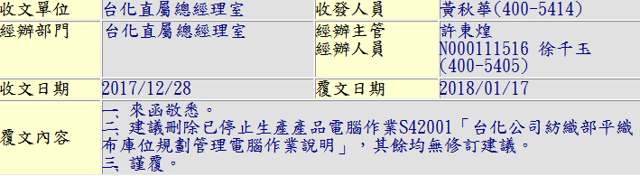
規章制度定期總檢討執行狀況
【作業程序檢討】
案例五
制度編號 | 制度名稱 | 新訂日期 | 檢討週期
S40011 | 台化公司庫位規劃管理電腦作業 | 2016/3/1 | 2年
業洽函(2017/12/28)
台化總經理室2018/1/17回覆(呈協理核准)
針對制度「S40011台化公司庫位規劃管理電腦作業」，無修訂建議。

Slide 55
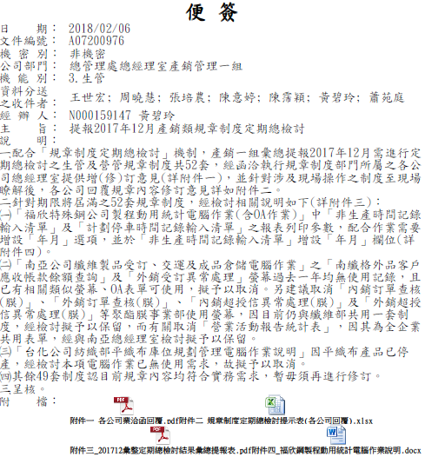
規章制度定期總檢討執行狀況
【作業程序檢討】
案例五
制度編號 | 制度名稱 | 新訂日期 | 檢討週期
S40011 | 台化公司庫位規劃管理電腦作業 | 2016/3/1 | 2年
便簽(2018/2/23呈准)
說明(總檢討結果)
已符合實務需求，毋須再進行修訂

Slide 56
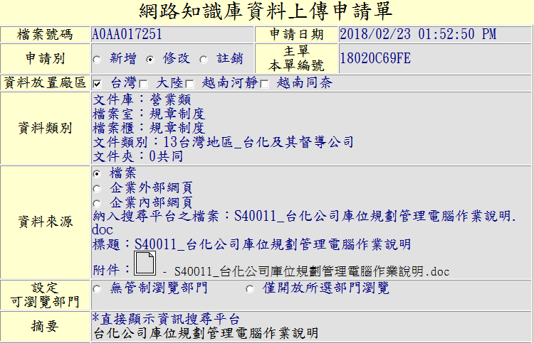
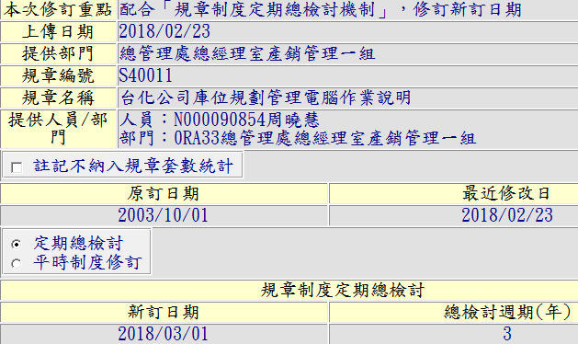
規章制度定期總檢討執行狀況
【作業程序檢討】
案例五
網路知識庫資料上傳申請單
制度編號 | 制度名稱
S40011 | 台化公司庫位規劃管理電腦作業
說明
2018/2/23將「新訂日期」由2016/3/1更新為2018/3/1。

Slide 57

規章制度定期總檢討執行狀況
【作業程序檢討】
案例五
制度編號 | 制度名稱 | 新訂日期 | 檢討週期
S40011 | 台化公司庫位規劃管理電腦作業 | 2018/3/1 | 3年
1.資訊部2018/5/2主動反應機能組該制度近年來無使用記錄。
2.產銷組以NOTES郵件詢問台化總經理室組長同意取消該制度。
台化總經理室組長5/4回覆機能組經辦
請取消。
機能組經辦5/2詢問
台化總經理室組長
該作業已有2年未使用，請確認是否保留或取消。

Slide 58

規章制度定期總檢討執行狀況
【作業程序檢討】
案例五
制度編號 | 制度名稱 | 新訂日期 | 檢討週期
S40011 | 台化公司庫位規劃管理電腦作業 | 2018/3/1 | 3年
便簽(2018/5/10呈准)
取消原因
作業係供彰化廠傳統倉庫管理使用，因近年來無使用記錄，配合彰化廠停產，故取消。
(便簽呈准後通知台化總經理室)

Slide 59


規章制度定期總檢討執行狀況
【作業程序檢討】
案例五
制度編號 | 制度名稱 | 新訂日期 | 檢討週期
S40011 | 台化公司庫位規劃管理電腦作業 | 2018/3/1 | 3年
網路知識庫資料上傳申請單
註銷說明
改善對策
2018/6/7透過OA「網路知識庫資料上傳申請單」註銷該制度。
人事組將管制須先正式會簽各公司確認，並檢附依規定權限呈准依據，始可申請註銷制度 (預完日10/E)。

Slide 60
制度未實施(執行)狀況自動化查核檢討
【強化「規章制度檢討作業」】
改善目標
落實且適時檢討電腦作業的上線範圍及使用情形，研擬由電腦自動查核未實施、未執行等狀況，主動反應機能組、資訊部及使用部門三方共同檢討原因及擬定改善對策。
管理制度
各制度推動範圍是否完整？
上線範圍
管理規則作業辦法
台灣
大陸
越南
各制度是否
有落實執行？
ERP電腦
作業說明
ERP電腦
作業說明
…
台塑
南亞
台化
塑化
…
寧波
昆山
南通
惠州
…
河靜
同奈
進度及異常管理是否
已納入OA？
OA電腦
作業說明
OA電腦
作業說明
OA電腦
作業說明
…

Slide 61
制度未實施(執行)狀況自動化查核檢討
【強化「規章制度檢討作業」】
改善對策
建立系統化且更為嚴謹的管理方式，並由電腦自動勾稽反應問題點。
機能組
人事組將建立「企業規章增(修)訂管制電腦作業」
1.「制度編號」對應「制度名稱」。
2.制度「(預定)實施範圍(地區、廠區、公司)」及「(預定)實施日期」。
3.制度對應「ERP螢幕」、「ERP表單」、「OA表單」。
(預完日：2018/12/E)
電腦自動提示跟催各地區(或廠區、公司)推動進度。
查核各制度針對進度及異常管理納入OA電腦管制的推動狀況。
為簡化各機能組建檔事務，程式完成後，初期資訊部協助轉檔已完成確認的資料，爾後則由機能組執行維護作業。

Slide 62
制度未實施(執行)狀況自動化查核檢討
【強化「規章制度檢討作業」】
資訊部
1.電腦查核各制度實際使用情形，倘逾查核週期均無使用記錄，則主動反應各機能組檢討改善。
2.提供各機能組查詢功能。
3.電腦將制度的使用記錄自動帶入新增「規章制度定期總檢討處理單」，供機能組參考。
(預完日：2019/6/E)
建檔部門 | 建檔內容 | 資料關聯說明
機能組 | 制度對照 螢幕表單建檔 (主螢幕及查核週期設定)
資訊部 | 螢幕表單對照 程式代號建檔
 | 程式代號 (主螢幕)對照 檔案編號建檔
制度編號
螢幕表單編號
螢幕表單編號
電腦勾稽
有制度沒程式
有程式沒制度
程式代號
程式代號
檔案編號
異動資料

Slide 63
規章制度註銷數量統計
近來註銷制度的筆數大幅增加，2017年迄今平均每月註銷10.8本的制度(合計206本)，是2016年月平均值(1.5本)的7.2倍。
統計數據
資料日期：2018/7/24
單位：筆
機能組 | 2016年 | 2017年 | 2018年 | 小計
人事組 | - | 4 | 4 | 8
財務組 | 3 | 20 | 7 | 30
資材管理組 | 1 | 12 | 26 | 39
工程管理組 | 7 | 6 | 1 | 14
保養管理組 | 1 | 4 | 2 | 7
產銷一組 | - | 11 | 28 | 39
產銷二組 | 2 | 25 | 23 | 50
產銷三組 | - | 22 | 10 | 32
安衛環中心 | 1 | - | 1 | 2
合計 | 18 | 104 | 102 | 224
稽查組後續工作
查核各機能組註銷制度合理性。

Slide 64
資訊部電腦管理作業改善報告
【後續作業事項】
項次 | 作業項目 | 預完日
1 | 人事組針對「定期總檢討作業」簡化為一張OA表單統一管理(含立案、制度上傳、更新「新訂日期」、檢附呈准依據、進度管制、銷案)，並提供ERP查詢功能。 | 2018/10/E
2 | 人事組於OA網路知識庫資料上傳申請單，增設電腦管制確實會簽各公司，並檢附呈准依據後始可註銷制度。 | 2018/10/E
3 | 人事組建立「企業規章增(修)訂管制電腦作業」(含制度對應ERP螢幕表單、OA表單、預定實施範圍及實施日期) | 2018/12/E
4 | 資訊部建立電腦查核並主動反應各制度未使用情形。 | 2019/6/E
5 | 稽查組查核各機能組註銷制度的合理性。 | 2018/12/E

Slide 65
稽查專案組持續工作重點
資訊部暨制度管理
1.抽查各機能規章制度定期總檢討作業的執行情形。
2.抽查各機能電腦作業驗收(含執行追蹤管理)執行情形。
3.查核註銷規章制度的合理性。
4.資訊部各項管理作業執行情形查核。
5.資訊部各項改善成效追蹤。
重點制度執行情形
1.營業機能的授信、售價、受訂、交運等管理作業。
2.財務機能的一般費用報銷管理作業。
各機能大數據專案
瞭解並協助各機能組檢討大數據分析專案的規劃作業重點。

Slide 66
以上報告

